Slide 1
Teme
TSD
Sergiu Pârvulescu
Clasa a IX-a M
22.03.2020

Slide 2
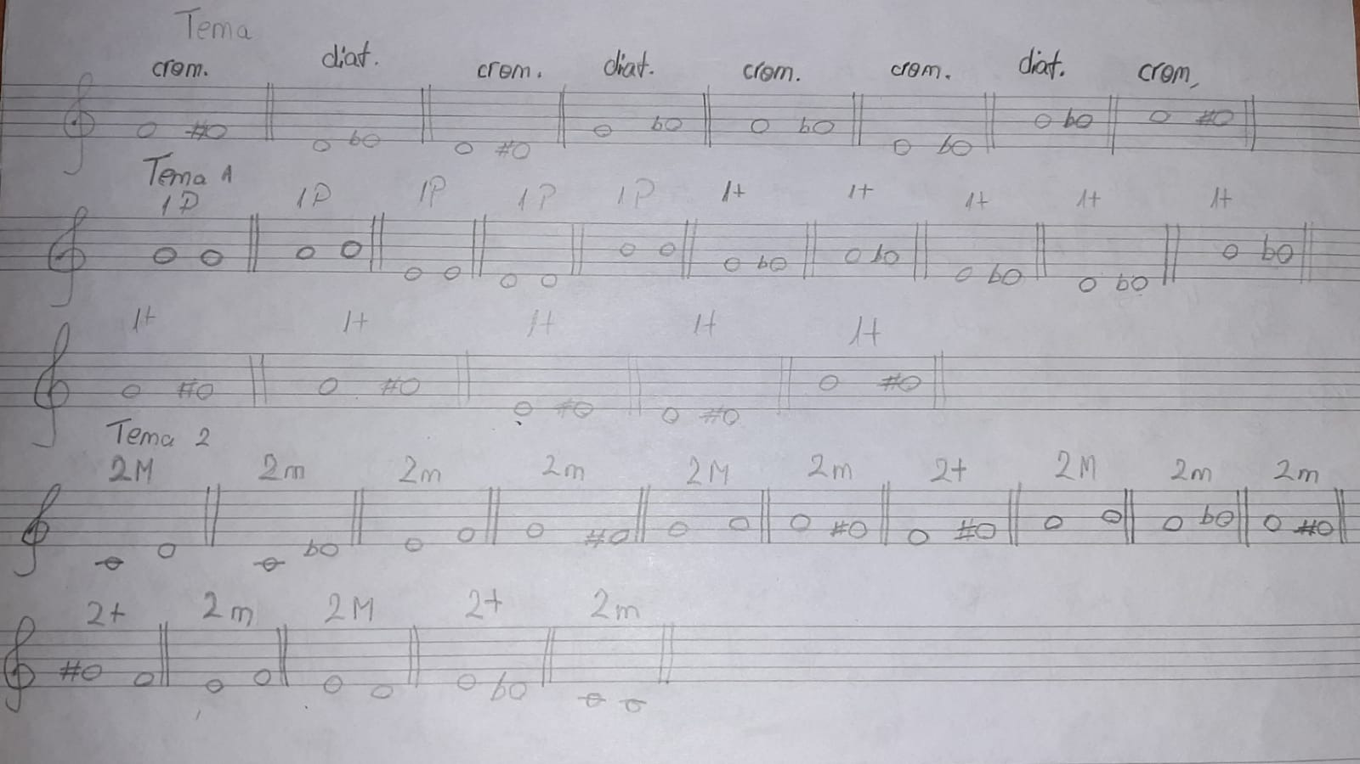

Slide 3
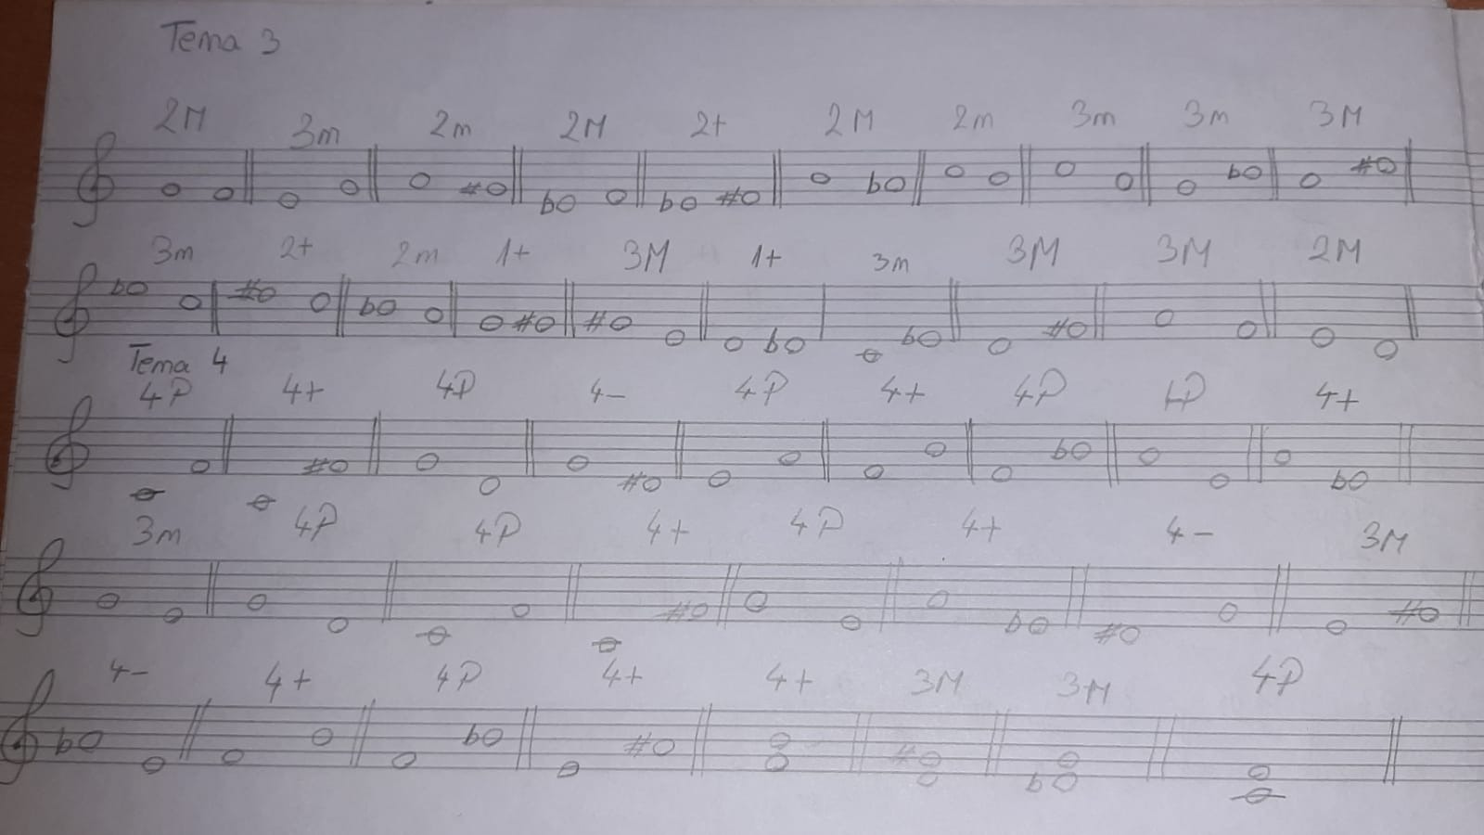

Slide 4
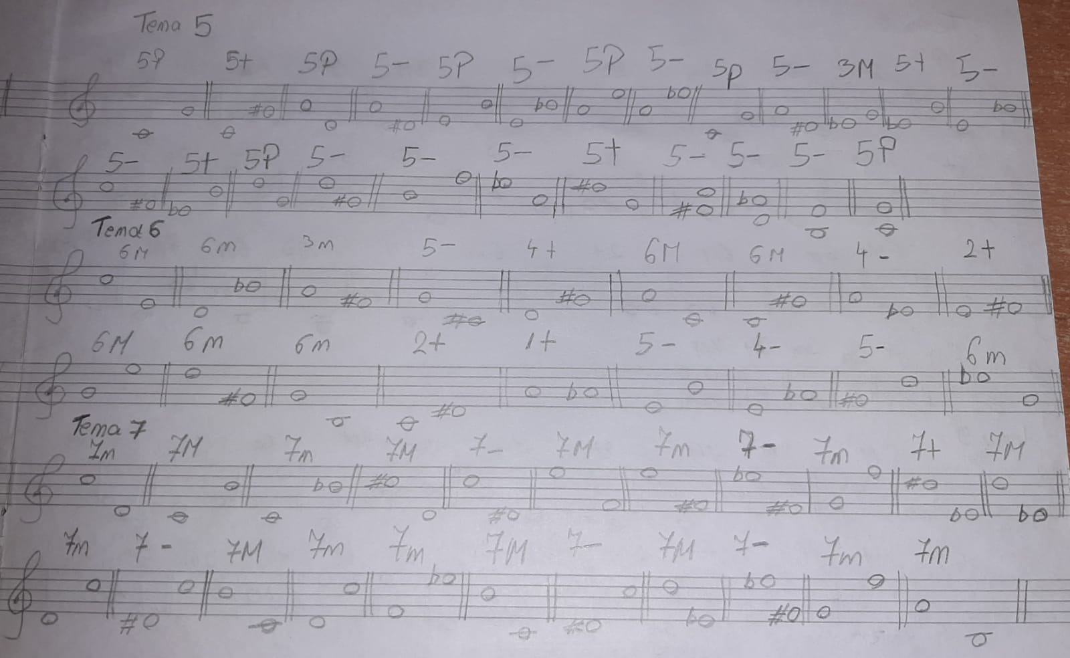

Slide 5


